Slide 1


Сьогодні
Тема уроку: Текстові задачі економічного змісту

Slide 2
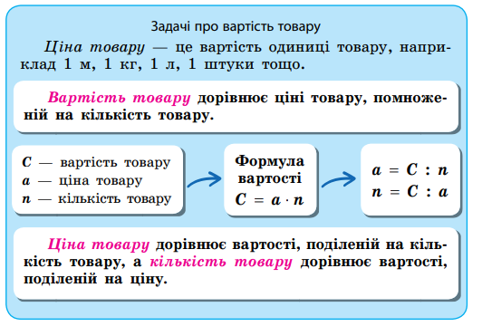
Задачі економічного змісту – це задачі про вартість товару,
задачі на роботу,
задачі пов’язані з бюджетом сім’ї,
задачі на податки, роботу банків, введення господарства.

Slide 3
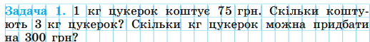
Вартість товару a = 75 грн
Кількість товару n = 3 кг
1) Вартість товару: С = а·n
С= 75·4 =225 (грн)
4(кг)
2) Кількість товару n = С : а
n = 300: 75 =
№ 442
Порція морозива коштує 5 грн. Скільки треба заплатити за 4 такі порції ?
a = 5 грн - вартість товару
n = 4 – кількість товару
Розв’язання
Вартість товару С = а·n
С= 5·4 =20 (грн)

Slide 4
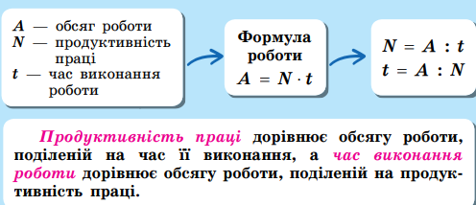
№ 444
Артем почистив 30 картоплин за 10 хв. Якою є продуктивність праці Артема?
Обсяг роботи А = 30 картоплин
Час роботи t = 10 хв
Продуктивність праці N - ?
Розв’язання
N = A:t
N = 30 : 10 = 3(к. за 1 хвилину)- почистив Артем.

Slide 5

№ 568 НП
Розв’язання
1) 15 : 5 = 3 ( ф. за 1 хв) – почистив Тарас
2) 28 : 7 = 4 ( ф. за 1 хв) – почистила Діана
Отже, Діана працювала швидше , бо за 1 хвилину почистила більше фісташок ніж Тарас.
Відповідь: більша продуктивність праці у Діани, на 1 фісташку за хвилину.

Slide 6
Домашнє завдання
Підручник: О.С. Істер 2018 р.
параграф 13, № 443,445,447,461
Готуємось до ЗНО!

